Slide 1
CONGRUITA’ NAZIONALE
EDILCONNECT
28/09/2021

Slide 2
Sommario
EdilConnect
Scadenze per l’avvio
Panoramica delle modalità di gestione dei cantieri
Registrazione a CNCE_EdilConnect
Inserimento e manutenzione dei cantieri
Indicazione manodopera e compilazione della denuncia
Richiesta dell’attestazione di congruità
Emissione dell’attestazione di congruità

Slide 3
CONGRUITA’ NAZIONALE
EDILCONNECT
Scadenze per l’avvio

Slide 4
Avvio verifica di congruità
Cantieri inseriti in CNCE_EdilConnect dal 01/11/2021 e con data inizio dal 01/11/2021.
Il sistema assume che l’invio della DNL sia stato effettuato alla Cassa Edile attraverso altre modalità per cantieri inseriti dal 01/11/2021 e aventi data di
inizio antecedente.
Denuncia di competenza novembre 2021
Primi attestati di congruità nel mese di dicembre
Per soddisfare la verifica di congruità è necessario che le ore, oltre a essere denunciate, siano coperte da versamento.

Slide 5
CONGRUITA’ NAZIONALE
EDILCONNECT
Panoramica delle modalità di gestione dei cantieri
Registrazione a CNCE_EdilConnect

Slide 6
Gestione dei cantieri
I cantieri possono essere inseriti e modificati in CNCE_EdilConnect o, qualora definito dalla Cassa, nel sistema territoriale di gestione cantieri.
I cantieri situati in province differenti da quelle di competenza della Cassa non possono essere inseriti sul sistema territoriale della Cassa, ma devono essere inseriti su CNCE_EdilConnect o sul sistema previsto dalla Cassa competente per il territorio del cantiere.
I sistemi territoriali delle Casse possono agevolare l’inserimento dei cantieri in province differenti da quelle di competenza, tramite il trasferimento dell’utente «trasparente» a CNCE_EdilConnect (cd. single sign-on), che si occuperà di coordinare l’inserimento del cantiere. Requisito necessario per l’utente è la registrazione al portale CNCE_EdilConnect, che può essere fatta contestualmente al trasferimento.

Slide 7
Registrazione a CNCE_EdilConnect
La registrazione è richiesta a tutti gli utenti che accedono al portale per inserire e gestire i cantieri:
Imprese e consulenti iscritti alle Casse
Lavoratori autonomi
Imprese edili di soli soci senza dipendenti
La registrazione è necessaria per la richiesta di rilascio dell’attestazione di congruità per le imprese iscritte alle Casse (per effettuare direttamente la richiesta o per visualizzare il «codice di autorizzazione» da comunicare al delegato che richiederà l’attestazione).
La registrazione non è richiesta per le persone fisiche che accedono al portale per la sola richiesta di rilascio del certificato di congruità (committenti, delegati dell’impresa) o per la verifica della sua autenticità. In questi casi sarà richiesta l’autenticazione con SPID, appena sarà implementata.

Slide 8
Autenticazione dell’utente
L’autenticazione per l’accesso al portale CNCE_EdilConnect verrà effettuata a regime tramite SPID.
Sono previste le seguenti tappe intermedie:
Accesso con codici di autenticazione «login» e «password» (versione attuale dell’applicativo) definiti a livello di impresa o consulente.
Accesso con codici autenticazione differenti per ogni persona fisica autorizzata ad operare da parte dell’impresa o del consulente, affiancato all’accesso con SPID. Le nuove registrazioni che avverranno in questa fase richiederanno, al momento della registrazione, anche l’indicazione della persona fisica che sta effettuando la registrazione per conto dell’impresa o del consulente.
Accesso esclusivo con SPID, tranne per i soggetti impossibilitati ad ottenerlo (es. imprese straniere) che continueranno ad accedere con codici di autenticazione.
La richiesta dell’attestato di congruità e la verifica dell’autenticità degli attestati saranno invece possibili solo con SPID, non appena verrà implementato nel sistema.

Slide 9
Informativa avvio congruità delle Casse
La presenza di diversi sistemi territoriali di gestione cantieri nelle Casse potrebbe comportare difficoltà a imprese e consulenti iscritti a più Casse, in caso di informative contrastanti.
Dal momento che i sistemi territoriali possono comunicare con CNCE_EdilConnect per consentire l’inserimento dei cantieri in tutta Italia, una Cassa potrebbe valutare di indicare a tutti i propri iscritti di utilizzare solo il sistema territoriale.
Se però un’impresa o un consulente, iscritti a differenti Casse, ricevessero tale informativa dalle diverse Casse, si potrebbero trovare nella situazione seguente:
Cassa A: informativa di utilizzare il sistema territoriale della Cassa A per inserire i cantieri in tutta Italia.
Cassa B: informativa di utilizzare il sistema territoriale della Cassa B per inserire i cantieri in tutta Italia.
Cassa C: informativa di utilizzare il sistema CNCE_EdilConnect per inserire i cantieri in tutta Italia.

Slide 10
Proposta di informativa
Casse che utilizzano CNCE_EdilConnect per la gestione dei cantieri:
Casse che utilizzano un sistema di gestione cantieri territoriale:
A tutte le imprese e i consulenti iscritti: utilizzare CNCE_EdilConnect.
Alle imprese e consulenti iscritti esclusivamente alla Cassa: utilizzare il sistema territoriale.
Alle imprese e consulenti iscritti a più Casse contemporaneamente: utilizzare CNCE_EdilConnect
CNCE EdilConnect si occuperà poi di reindirizzare gli utenti ai vari sistemi territoriali.
Non varia quindi l’operatività con la Cassa, ma solo la comunicazione iniziale.

Slide 11
Con questa informativa, tutte le imprese e i consulenti riceverebbero le stesse indicazioni da parte di tutte le Casse nazionali, in quanto:
Se iscritti a una sola Cassa: l’indicazione è univoca da parte dell’unica Cassa di iscrizione: o utilizzare CNCE_EdilConnect o utilizzare il sistema territoriale.
Se iscritti a più Casse: l’indicazione è univoca da parte di tutte le Casse: utilizzare CNCE_EdilConnect, che si occuperà poi di reindirizzare gli utenti ai vari sistemi territorialmente previsti.
Il caso precedente, di impresa o consulente iscritti a più Casse, avrebbe quindi la seguente informativa, con evidente semplificazione interpretativa:
Cassa A: informativa di utilizzare il sistema CNCE_EdilConnect.
Cassa B: informativa di utilizzare il sistema CNCE_EdilConnect.
Cassa C: informativa di utilizzare il sistema CNCE_EdilConnect.

Slide 12
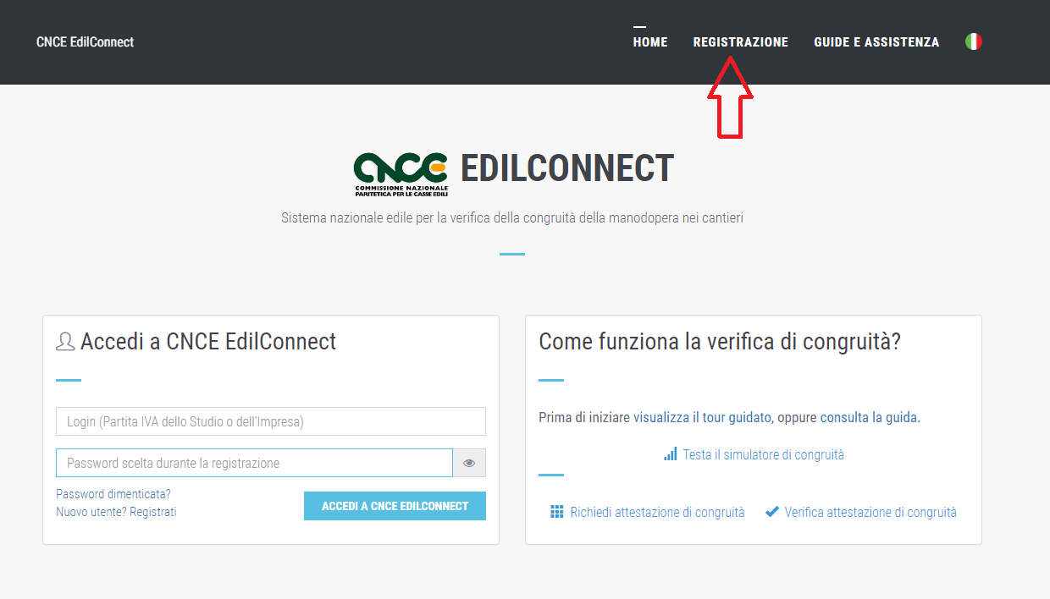
Registrazione al portale CNCE_EdilConnect

Slide 13
Associazione alla Cassa
Al termine della registrazione, l’utente dovrà effettuare normalmente l’associazione con la Cassa/Casse di iscrizione.
Per le imprese iscritte: autoregistrazione con invio dei codici «usa e getta» (OTP) di associazione all’indirizzo email/PEC comunicato dalla Cassa.
Nota: a regime l’associazione sarà preceduta dalla registrazione con SPID.
Per lavoratori autonomi e imprese non edili: riconoscimento tramite PEC e, dove disponibile, visura camerale.
Nota: a regime l’associazione sarà preceduta dalla registrazione con SPID.

Slide 14
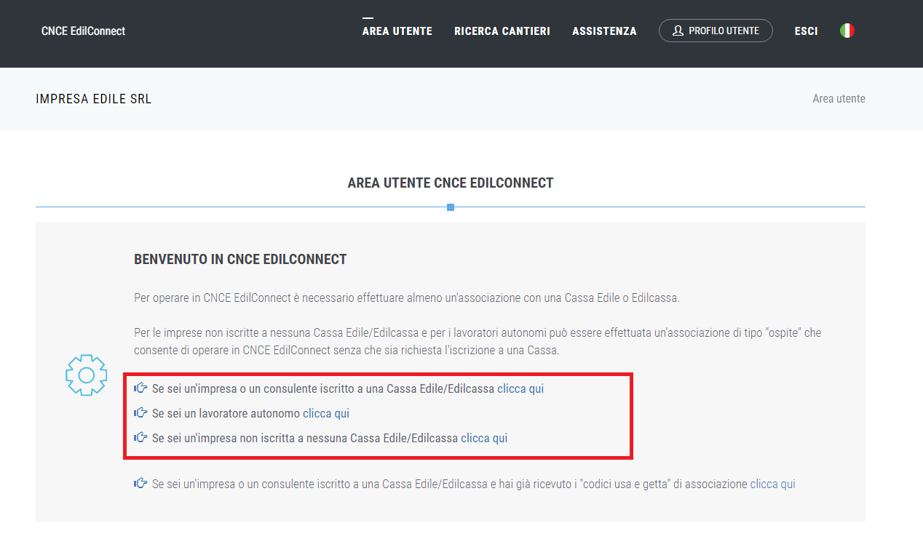
Associazione alla Cassa

Slide 15
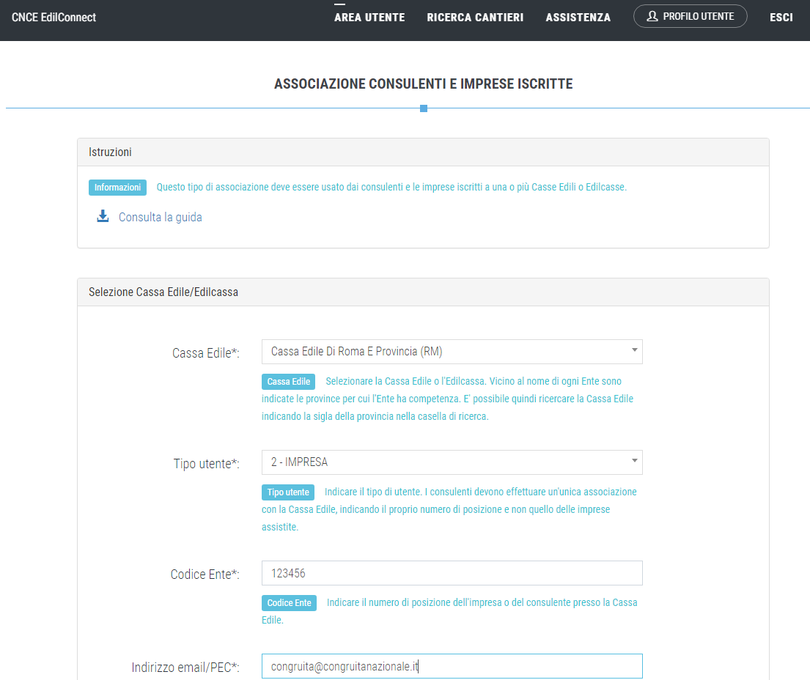
Associazione
alla Cassa
Impresa
o
Consulente
iscritti
Indirizzo comunicato dalla Cassa

Slide 16
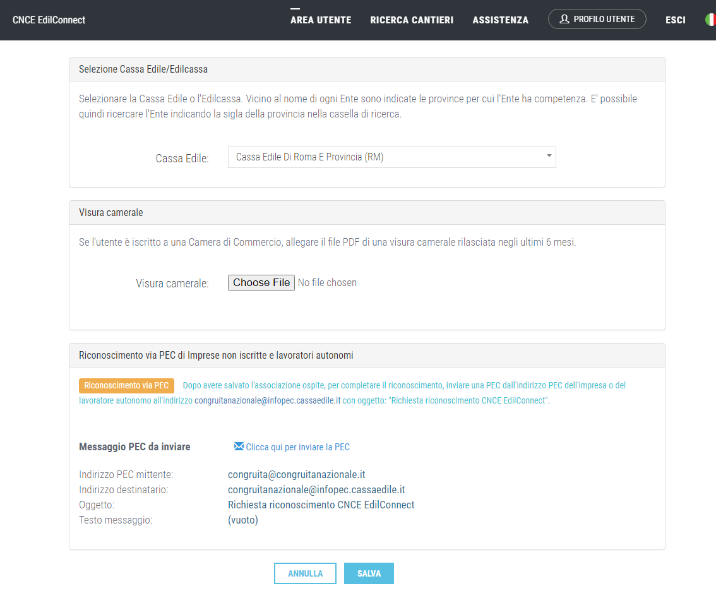
Associazione
alla Cassa
«Ospite»
(autonomi e non iscritti)
Deve inviare una PEC di riconoscimento

Slide 17
Assistenza alla registrazione e associazione
Nel Client CNCE_EdilConnect (https://client.congruitanazionale.it), nel menu «Gestione utenti», sono disponibili le funzioni per gestire le diverse problematiche esistenti.
Nel «manuale operatore» (scaricabile dal Client, cliccando il pulsante «Guide e applicazioni») al paragrafo «Gestione utenti (imprese e consulenti)» sono presenti le procedure guidate di risoluzione ai problemi:
Verifica anagrafica impresa o consulente
Inserimento o modifica manuale anagrafica impresa o consulente
Visualizzazione codici di associazione
Consultazione utenti registrati a CNCE EdilConnect
Associazione alla Cassa di un utente registrato a CNCE EdilConnect
Registrazione manuale utente CNCE EdilConnect e associazione Cassa
Modifica dei dati di associazione con la Cassa

Slide 18
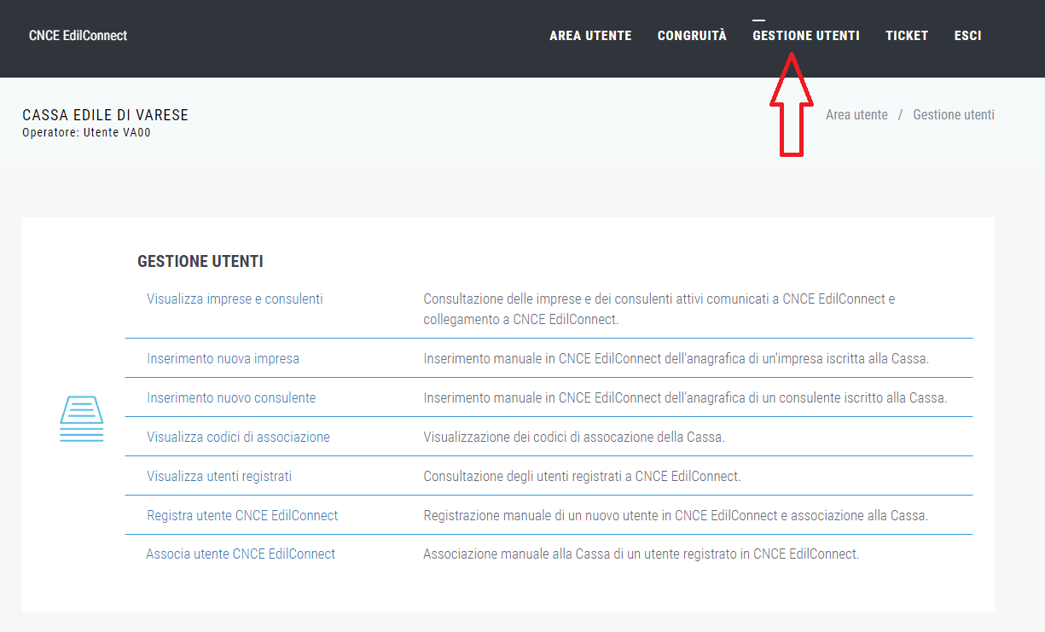
Assistenza alla registrazione e associazione

Slide 19
CONGRUITA’ NAZIONALE
EDILCONNECT
Inserimento e manutenzione dei cantieri

Slide 20
Inserimento del cantiere soggetto a congruità
Casse che utilizzano CNCE_EdilConnect per la gestione dei cantieri:
Casse che utilizzano un sistema di gestione cantieri territoriale:
L’inserimento avviene sempre da CNCE_EdilConnect.
I cantieri nei territori di competenza della Cassa: l’inserimento avviene nel sistema territoriale.
I cantieri nei territori non di competenza della Cassa: l’inserimento avviene in CNCE_EdilConnect, eventualmente tramite single sign-on dal sistema territoriale.
Nota: se il sistema di gestione cantieri conosce già il sistema in uso nella Cassa competente, può reindirizzarlo direttamente.

Slide 21
Inserimento del cantiere dalla denuncia
L’inserimento del cantiere può avvenire direttamente dalla denuncia mensile, se il sistema di denunce è configurato per accedere a CNCE_EdilConnect con single sign-on e consente quindi almeno l’inserimento dei cantieri fuori provincia.
L’inserimento del cantiere dalla denuncia potrebbe comportare un possibile ritardo nell’indicazione del cantiere.
L’inserimento del cantiere dalla denuncia è possibile per tutte le Casse ed è indipendente dal sistema di gestione cantieri utilizzato (CNCE_EdilConnect o sistema territoriale)

Slide 22
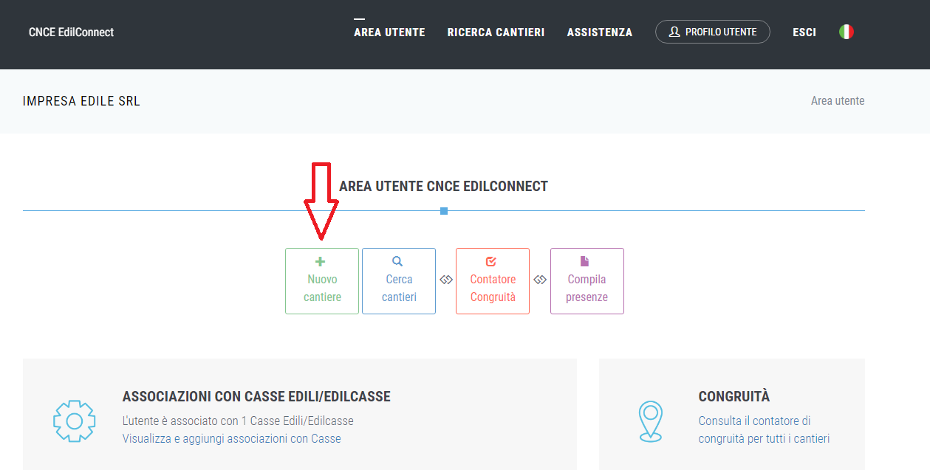
Inserimento cantieri in CNCE_EdilConnect
Dopo l’accesso all’applicativo premere il pulsante «Nuovo cantiere».

Slide 23
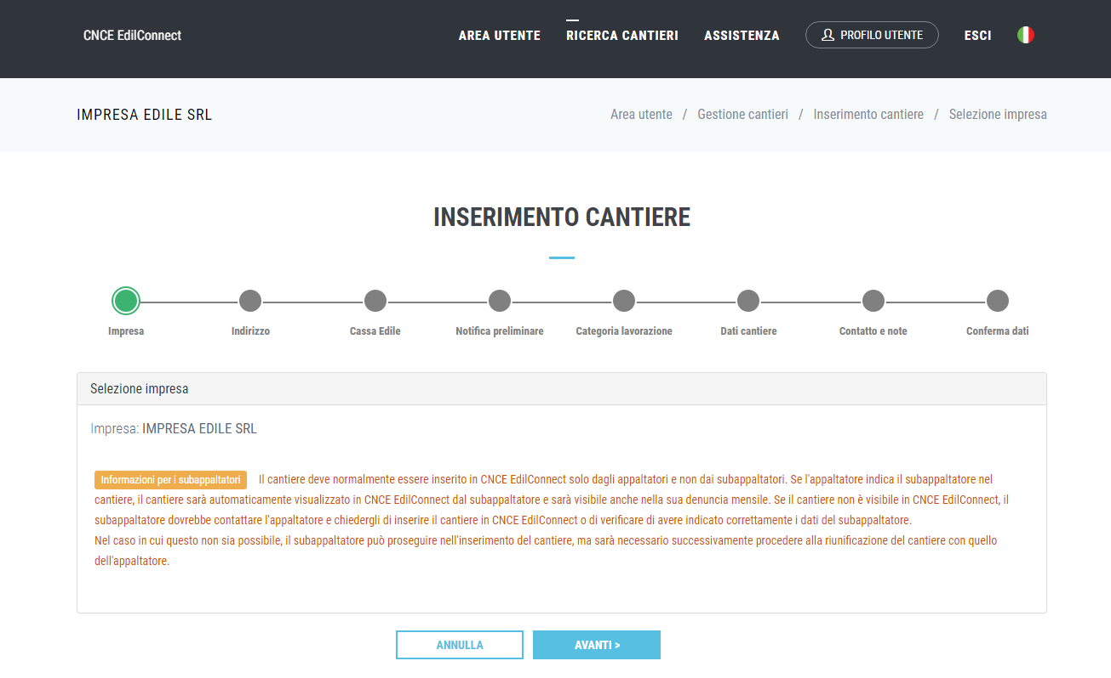
Inserimento cantieri in CNCE_EdilConnect
Viene visualizzata la procedura di inserimento dei cantieri

Slide 24
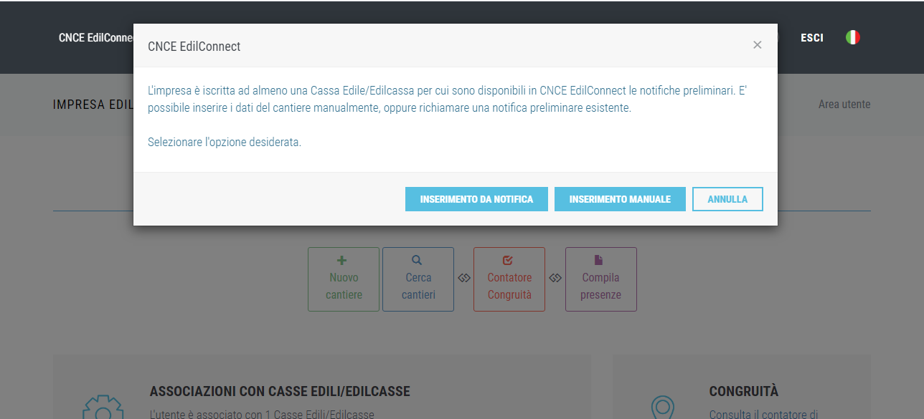
Inserimento cantieri in CNCE_EdilConnect
(Notifica preliminare)

Slide 25
Problematiche sui cantieri /1
Non sono noti: indirizzo, durata, importi, imprese, ecc.
Cantiere in più comuni/province/notifiche preliminari.
La verifica di congruità viene sempre effettuata al termine del cantiere, quando tutti gli importi sono noti. Inserire dati provvisori all’inizio e correggerli quando noti.
CNCE_EdilConnect supporta indirizzi e notifiche multipli. L’indirizzo impostato come «Principale» è quello che viene utilizzato per stabilire la Cassa competente inizialmente per il cantiere.

Slide 26
Problematiche sui cantieri /2
Cambio forma giuridica impresa principale, trasferimento ramo d’azienda, ecc.
Cantiere non inserito dall’appaltatore o non visibile.
Inserire un nuovo cantiere in CNCE_EdilConnect e unificarlo a quello esistente per preservare storico informazioni.
Chiedere al subappaltatore di contattare l’appaltatore.
Se impossibile risolvere, inserire un nuovo cantiere in CNCE_EdilConnect e unificarlo quando possibile.

Slide 27
Unificazione ed eliminazione del cantiere
CNCE EdilConnect consente di eliminare solo cantieri per i quali nessuna impresa presente ha indicato manodopera.
L’unificazione del cantiere può essere effettuata solo dall’impresa principale del cantiere da eliminare.
Il cantiere non viene eliminato «fisicamente» dalla base dati di CNCE_EdilConnect ed è visibile nella funzione di ricerca dei cantieri indicando il codice univoco.
Per consentire l’unificazione, nel cantiere che rimane attivo deve essere presente l’impresa principale del cantiere che viene eliminato.
Sia in caso di eliminazione che di unificazione, il cantiere eliminato rimane visibile nella funzione di ricerca e può continuare ad essere alimentato dalle denunce.

Slide 28
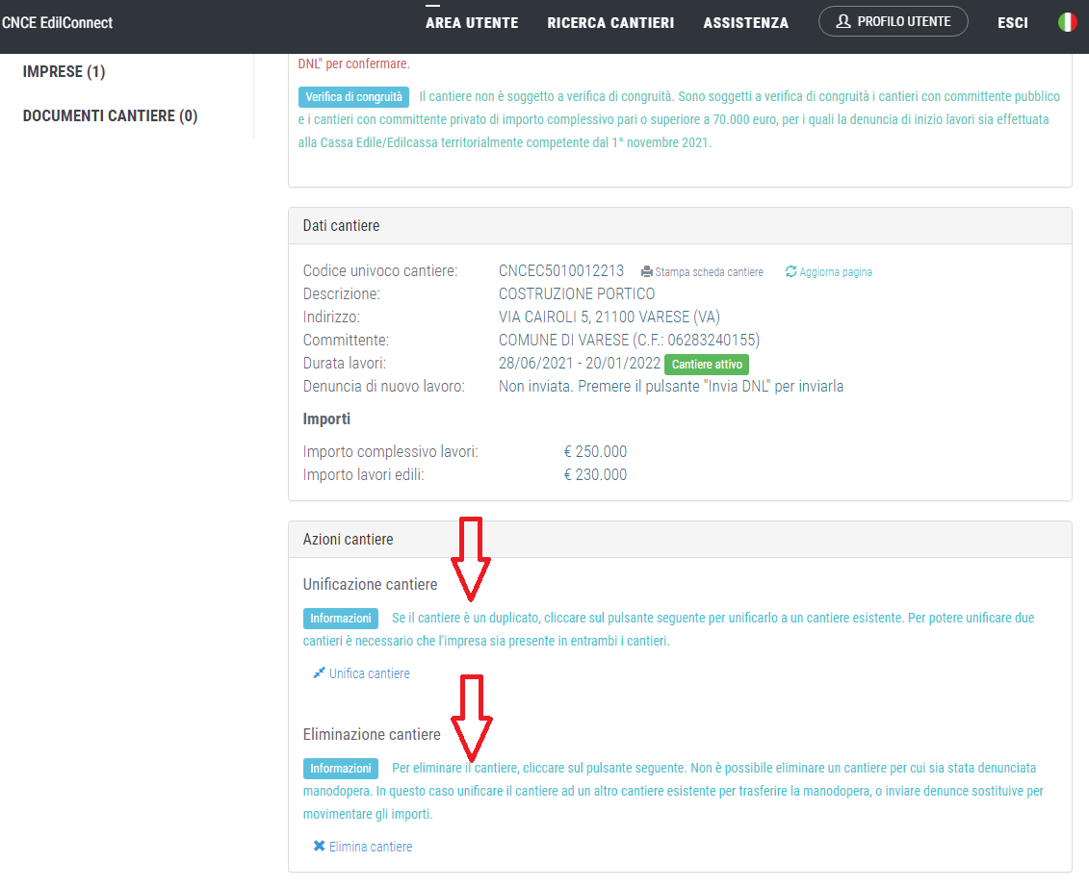
Unificazione ed eliminazione
I comandi sono posizionati nella parte inferiore della pagina principale del cantiere.

Slide 29
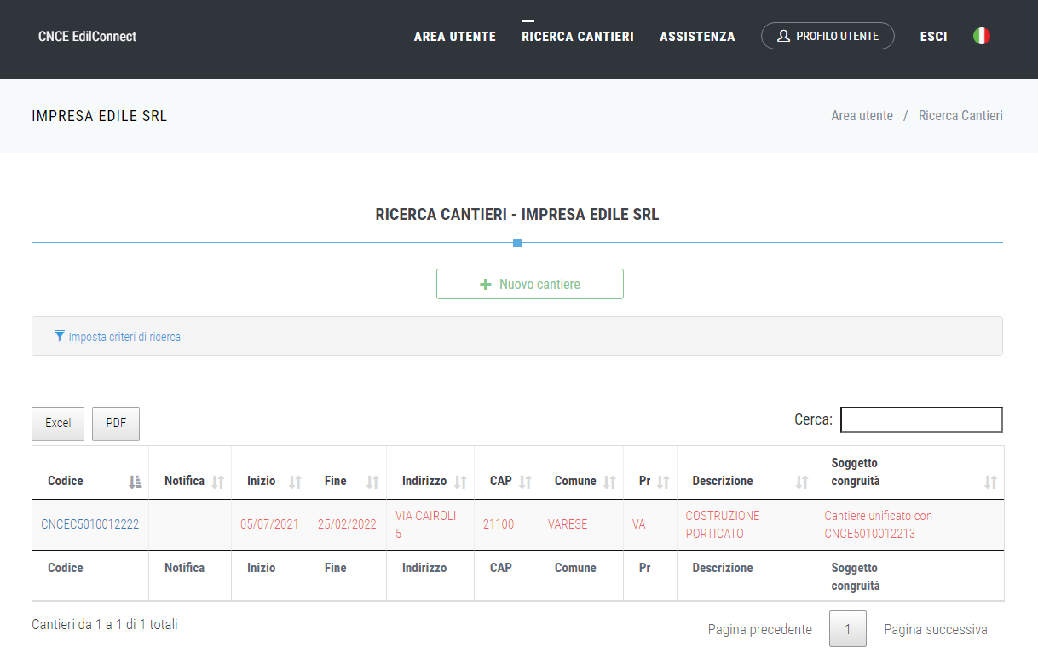
Ricerca cantiere eliminato o unificato
La ricerca deve essere effettuata per «codice univoco»

Slide 30
Problematiche visibilità cantieri
Se il cantiere non viene visualizzato su CNCE_EdilConnect:
Se il cantiere non viene visualizzato in denuncia:
Verificare nel Client CNCE_EdilConnect (menu «Cantieri») che il cantiere sia correttamente inserito e che l’impresa sia presente con il Codice Fiscale corretto.
Verificare nel Client CNCE_EdilConnect che il cantiere sia correttamente inserito, che l’impresa sia presente con il Codice Fiscale corretto.
Verificare che le date di presenza dell’impresa nel cantiere siano compatibili con il periodo di denuncia. Accertarsi con il fornitore del sistema di denuncia delle tempistiche di aggiornamento dei cantieri.

Slide 31
CONGRUITA’ NAZIONALE
EDILCONNECT
INDICAZIONE MANODOPERA E
COMPILAZIONE DELLA DENUNCIA

Slide 32
Indicazione manodopera
L’indicazione della manodopera effettuata nel cantiere riguarda:
Personale dipendente dell’impresa.
Titolare, soci, collaboratori.
Lavoratori autonomi.
Imprese edili di soli soci senza dipendenti.
Altri costi di manodopera (es. noli a caldo).
La corretta registrazione della manodopera è indispensabile allo svolgimento della verifica di congruità.
I problemi maggiori potrebbero verificarsi per le aziende più piccole e meno strutturate.

Slide 33
Interventi di semplificazione previsti /1
Denuncia «sostitutiva per sola ripartizione ore dei cantieri»
Zucchetti sta valutando di introdurre nel MUT una tipologia di denuncia sostitutiva che consenta in maniera agevole di correggere la sola assegnazione delle ore ai cantieri, senza nessun’altra modifica consentita alla denuncia, permettendo all’operatore della Cassa di abilitare direttamente nel MUT la compilazione, dopo avere valutato le motivazioni della richiesta di correzione da parte dell’impresa.
Gli altri fornitori di denunce, in base al funzionamento dei singoli sistemi, possono prevedere, se non già presenti, funzioni di semplificazione analoghe.
Importazione cantieri CNCE_EdilConnect in software paghe: Zucchetti porterà a breve in Assosoftware le proposte di specifiche da raccordare con CNCE_EdilConnect.

Slide 34
Interventi di semplificazione previsti /2
Possibilità di compilazione delle presenze direttamente in CNCE_EdilConnect, per le imprese iscritte meno strutturate, per i lavoratori autonomi e per le imprese senza dipendenti, attraverso uno specifico software che CFP sta sviluppando.
Informativa mensile da parte di CNCE_EdilConnect sullo stato di avanzamento dei cantieri ed eventuali «alert».
Ulteriori semplificazioni e/o informative previste dai singoli fornitori delle Casse all’interno dei loro sistemi.

Slide 35
ORGANIZZAZIONE ATTUALE
CONSULENTI

Slide 36
Consulente che utilizza software professionale di rilevazione presenze
Rilevazione presenze
Software paghe
Gestisce i cantieri
File paghe
Denuncia
Rilevazione presenze cantieri
Consulente che gestisce i cantieri all’interno del software paghe
Trasmissione email presenze e cantieri
Software paghe
Gestisce i cantieri
File paghe
Denuncia
Consulente che non gestisce i cantieri all’interno del software paghe
Impatto maggiore congruità
Trasmissione email presenze
Software paghe
Non gestisce i cantieri
Denuncia compilata a mano

Slide 37
PRESENZE IN CNCE_EDILCONNECT

Slide 38
Gestione presenze in CNCE_EdilConnect
CNCE_EdilConnect può consentire facoltativamente una gestione semplificata delle presenze, dedicata ai consulenti e imprese meno organizzati, che compilano manualmente la denuncia.
L’impresa può compilare le ore del personale dipendente in CNCE_EdilConnect, che poi mette a disposizione i dati delle ore lavorate nei cantieri per l’importazione automatica nei sistemi di denunce.
Il consulente che compila manualmente la denuncia può quindi importare i dati indicati dall’impresa, relativi alle ore assegnate ai cantieri, durante la compilazione della denuncia senza doverli digitare manualmente.
La funzionalità può essere utilizzata anche per indicare le ore lavorate dal personale non dipendente, dai lavoratori autonomi e dai soci di imprese edili senza dipendenti.

Slide 39
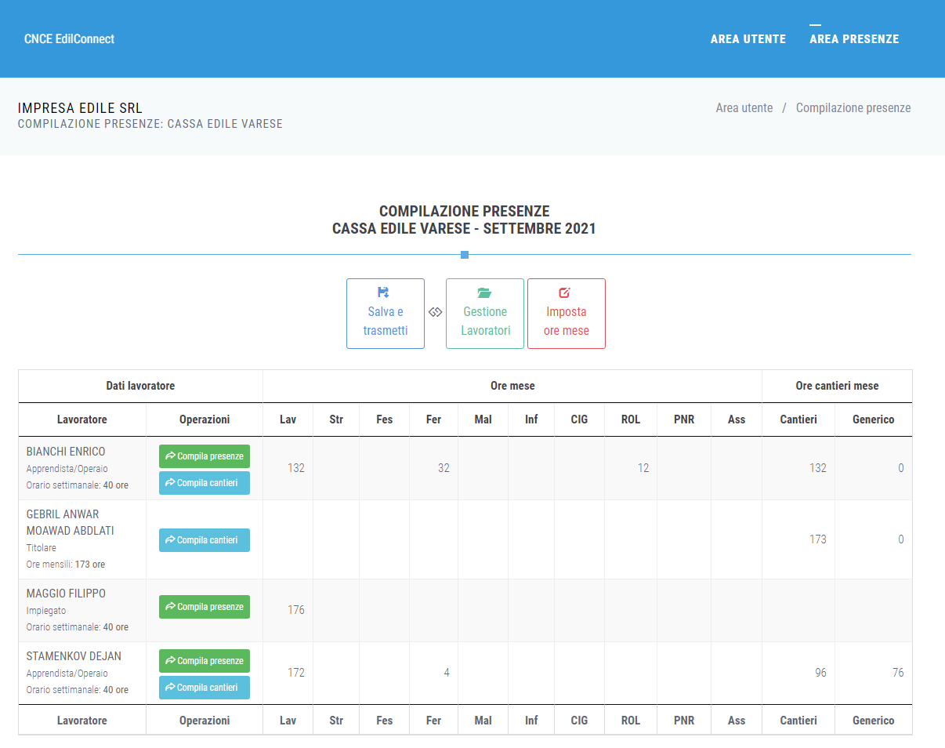
Compilazione presenze

Slide 40
Consulente che utilizza software professionale di rilevazione presenze
Rilevazione presenze
Software paghe
Gestisce i cantieri
File paghe
Denuncia
Rilevazione presenze cantieri
Consulente che gestisce i cantieri all’interno del software paghe
Trasmissione email CNCE_EdilConnect
Software paghe
Gestisce i cantieri
File paghe
Denuncia
Consulente che non gestisce i cantieri all’interno del software paghe
Trasmissione email presenze
Software paghe
Non gestisce i cantieri
Denuncia
Presenze cantieri
CNCE_EdilConnect

Slide 41
Canali previsti per l’indicazione
della manodopera
Denuncia mensile.
Assegnazione ore lavorate in CNCE_EdilConnect per personale non dipendente.
Possibilità di allegare documentazione comprovante manodopera aggiuntiva.

Slide 42
CONGRUITA’ NAZIONALE
EDILCONNECT
Richiesta dell’attestazione di congruità

Slide 43
Richiesta attestazione di congruità
La richiesta può essere effettuata solo sul portale CNCE_EdilConnect.
Appena implementato, la richiesta potrà essere effettuata solo attraverso l’utilizzo di SPID.
Due modalità di richiesta:
Impresa principale: dall’area riservata di CNCE_EdilConnect.
Delegato o committente: dalla homepage del portale, attraverso l’indicazione del «codice univoco di congruità» del cantiere e del «codice di autorizzazione» visualizzabile solo dall’impresa principale e dall’operatore della Cassa.

Slide 44
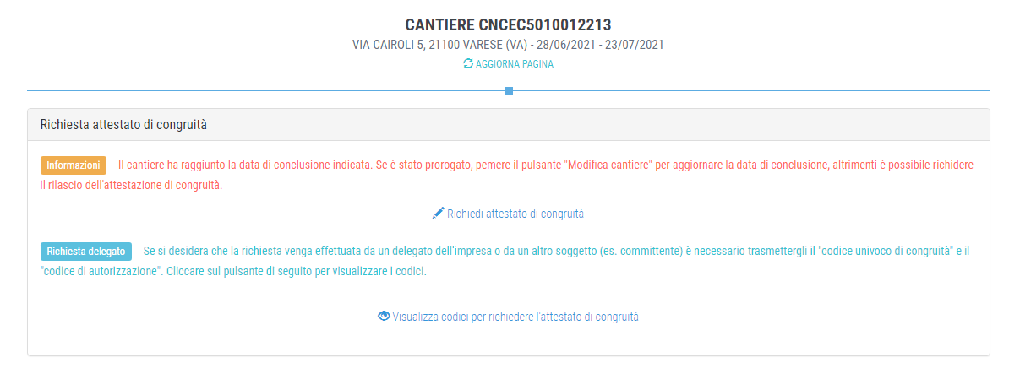
Richiesta da parte dell’impresa principale
La richiesta viene effettuata accedendo alla pagina del cantiere in CNCE_EdilConnect.
Se il cantiere ha superato la data di conclusione, viene visualizzato nella pagina un avviso, con le istruzioni per richiedere l’attestazione di congruità.

Slide 45
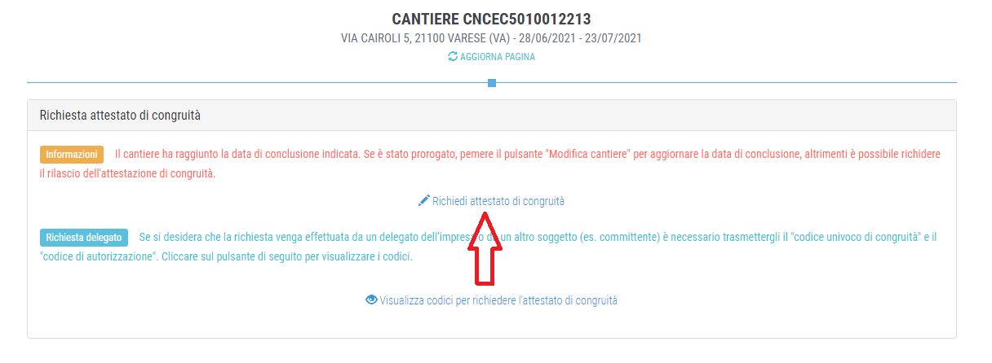
Premendo il pulsante «Richiedi attestato di congruità», viene visualizzata la pagina della richiesta.
A regime, prima di procedere verrà visualizzata la pagina di accesso con SPID.

Slide 46
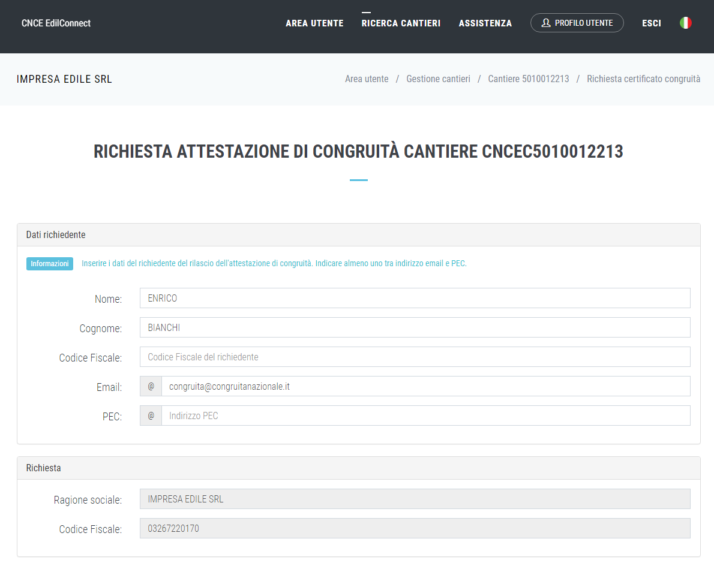
Richiesta
Attestazione di
congruità
impresa
Tutti i dati della richiesta disponibili in CNCE_EdilConnect vengono precompilati.

Slide 47
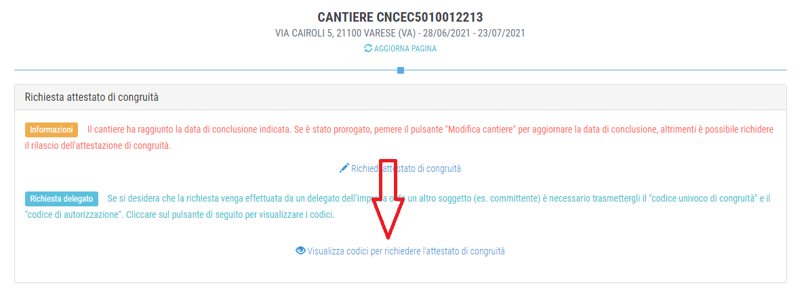
Se l’impresa non vuole richiedere direttamente l’attestazione di congruità, può visualizzare i codici da trasmettere al delegato.
Viene visualizzato un messaggio contenente il «codice univoco di congruità» del cantiere e il «codice di autorizzazione» di 14 caratteri.

Slide 48
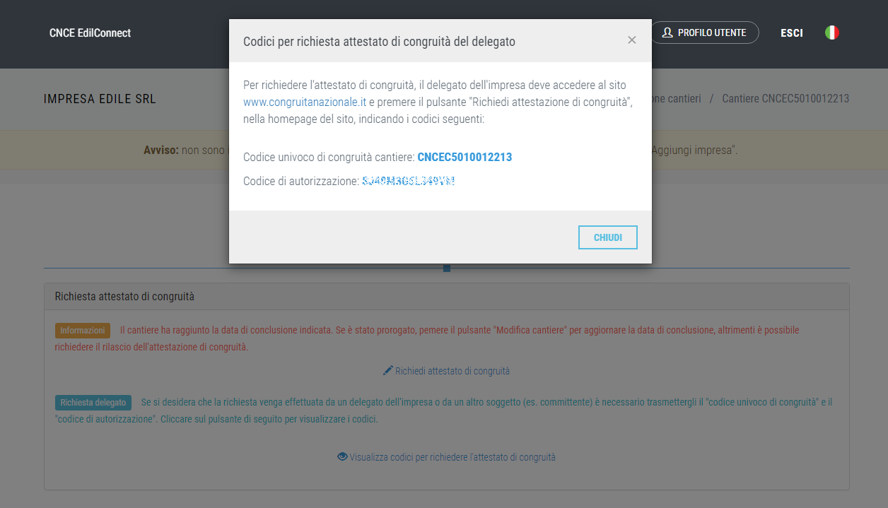
Messaggio di visualizzazione dei codici

Slide 49
Richiesta da parte del delegato
Il delegato, per richiedere l’attestazione di congruità, deve essere in possesso del «codice univoco di congruità» del cantiere e del «codice di autorizzazione»
Se l’impresa non vuole comunicare il «codice di autorizzazione» al delegato, questo può rivolgersi alla Cassa Edile/Edilcassa competente, che può visualizzare il codice nel Client CNCE_EdilConnect, selezionando il menu «Cantieri», quindi indicando il codice univoco del cantiere nell’apposita casella di ricerca.

Slide 50
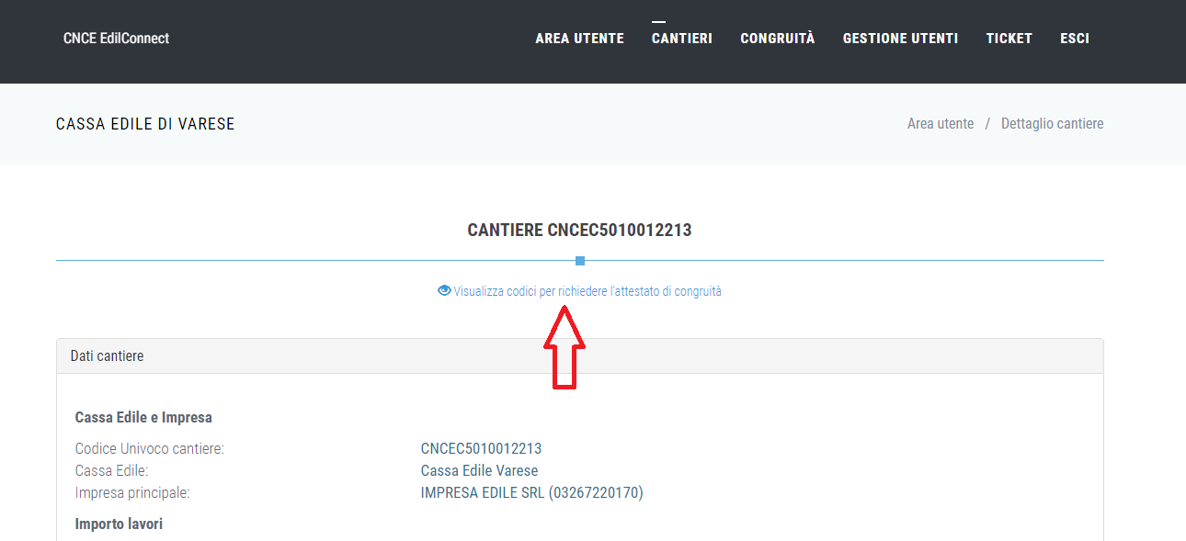
Visualizzazione dei codici nel client CNCE_EdilConnect

Slide 51
Modalità richiesta da parte del delegato /1
Il delegato, una volta in possesso del «codice univoco di congruità» del cantiere e del «codice di autorizzazione», deve collegarsi al portale www.congruitanazionale.it e premere il pulsante «Richiedi attestazione di congruità», presente nella homepage.

Slide 52
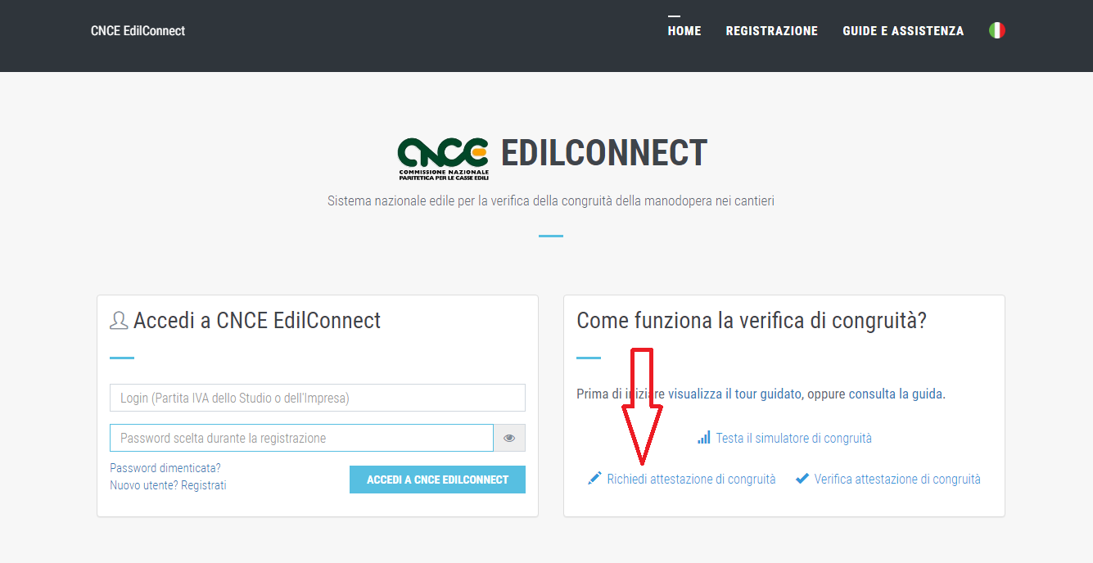
Richiesta attestazione delegato

Slide 53
Modalità richiesta da parte del delegato /2
Appena disponibile, prima di poter inserire la richiesta, il delegato dovrà autenticarsi tramite SPID.
La prima pagina della richiesta richiede il «codice univoco di congruità» del cantiere e il «codice di autorizzazione».
La richiesta del «codice di autorizzazione» consente al sistema di accertare l’effettiva autorizzazione del richiedente e di precaricare tutti i dati della richieste da quelli disponibili in CNCE_EdilConnect.
I campi da compilare per la richiesta sono gli stessi di quelli previsti per la compilazione da parte dell’impresa, con la differenza che il valore di «importo complessivo del cantiere» e «importo lavori edili» possono essere modificati dal compilatore della pratica.

Slide 54
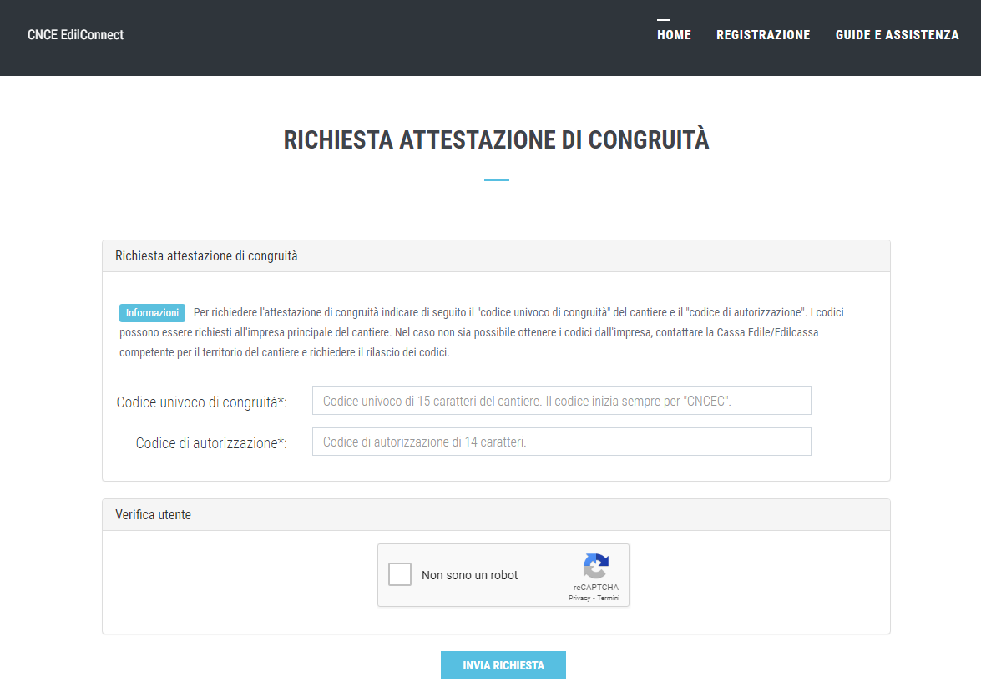
Richiesta attestazione delegato

Slide 55
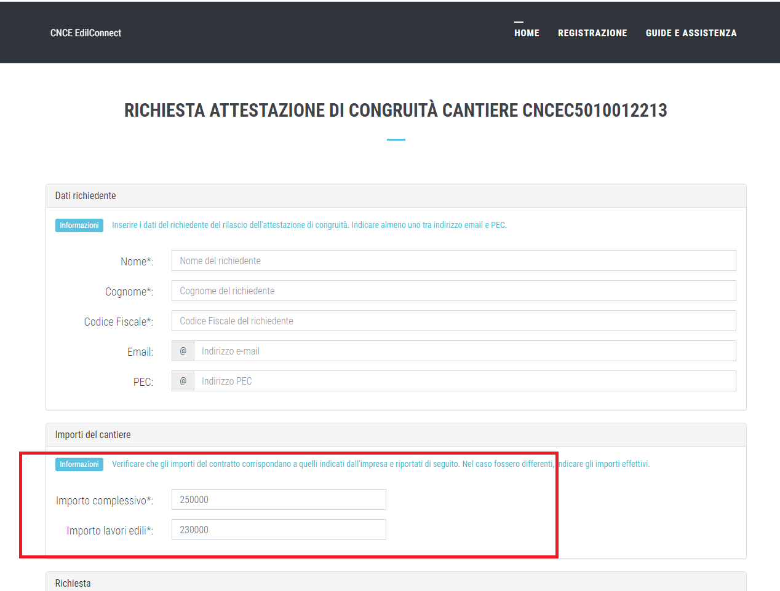
Richiesta
Attestazione di
congruità
impresa
Tutti i dati della richiesta disponibili in CNCE_EdilConnect vengono precompilati.
Il compilatore ha la possibilità di modificare i dati di «importo complessivo» e «importo lavori edili» se non corrispondono a quelli del contratto.

Slide 56
CONGRUITA’ NAZIONALE
EDILCONNECT
MODULISTICA
a cura di
ANDREA RUFFINI

Slide 57
CONGRUITA’ NAZIONALE
EDILCONNECT
Emissione dell’attestazione di congruità

Slide 58
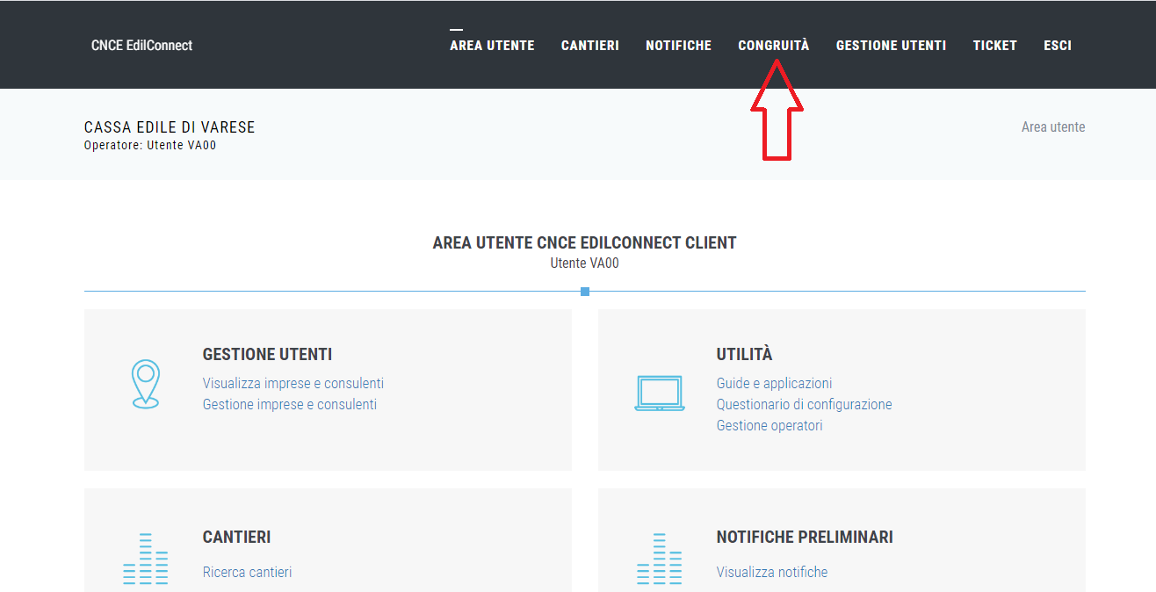
Emissione dell’attestazione di congruità
La pratica di emissione viene gestita dal Client CNCE_EdilConnect, dal menu «Congruità». Potranno essere previste in futuro interfacce per consentire la gestione delle pratiche a programmi dei fornitori delle Casse.

Slide 59
Funzionalità gestione pratiche –
Assegnazione ruoli
Gestione basata su ruoli. La Cassa può assegnare i seguenti ruoli agli operatori (come indicato nel «Manuale operatore» al paragrafo «Gestione operatori Cassa»):
GESTORE: può assegnare pratiche agli utenti, istruirle e validarle
ISTRUTTORE: può istruire pratiche ma non può validarle
VALIDATORE: può validare l’istruttoria, emettendo l’attestazione di congruità o riaprire l’istruttoria. Non può istruire pratiche

Slide 60
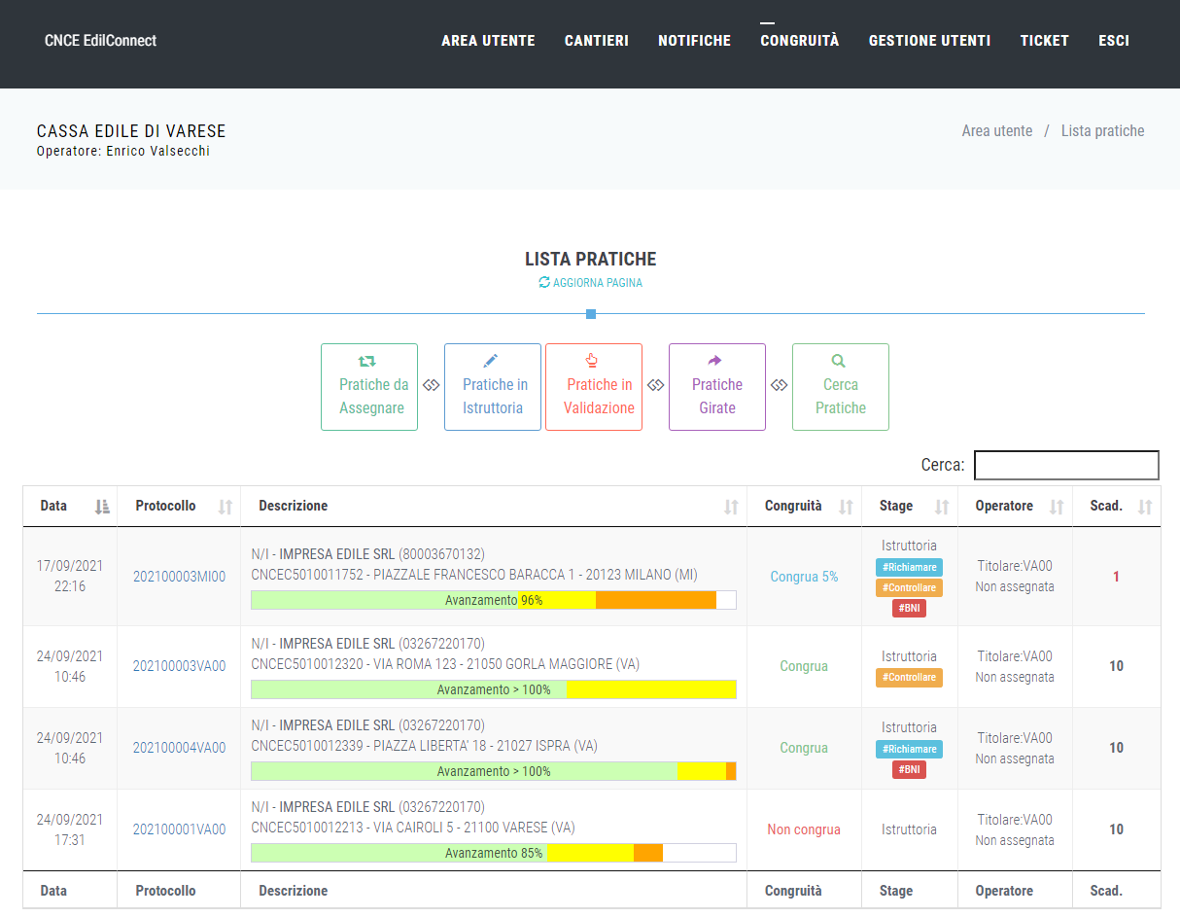
Lista
pratiche
In base ai ruoli assegnati all’operatore vengono visualizzate le pratiche per cui può operare.
Il «contatore di congruità viene rappresentato graficamente, evidenziando:
- Verde: imponibile GNF denunciato alle Casse.
- Giallo: personale non dipendente.
- Rosso: costi aggiuntivi.

Slide 61
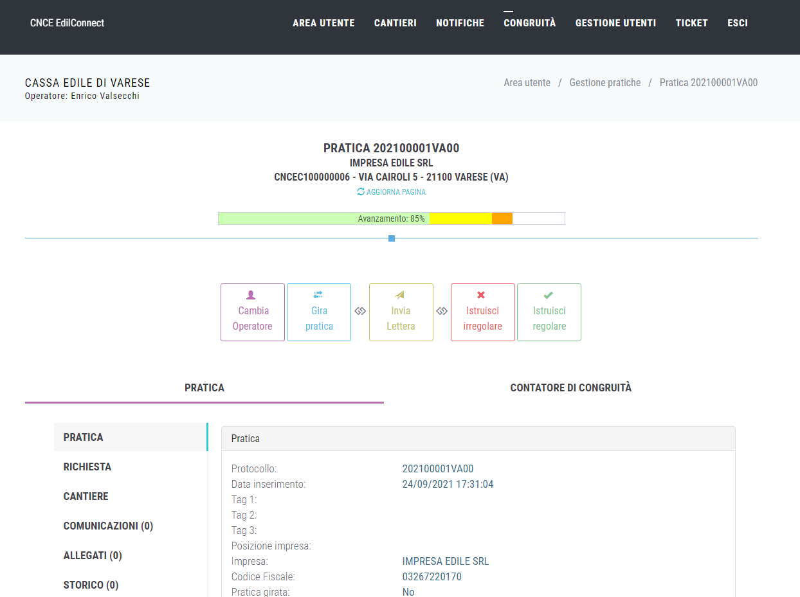
Dettaglio
pratica
Dalla pagina di dettaglio è possibile:
Visualizzare i dati della pratica.
Eseguire le operazioni di istruttoria e validazione.
Modificare l’operatore della Cassa.
«Girare» la pratica a un’altra Cassa.
Assegnare «tag» alla pratica.
Inviare la lettera di regolarizzazione.
Inviare comunicazioni all’impresa e consultare le risposte.

Slide 62
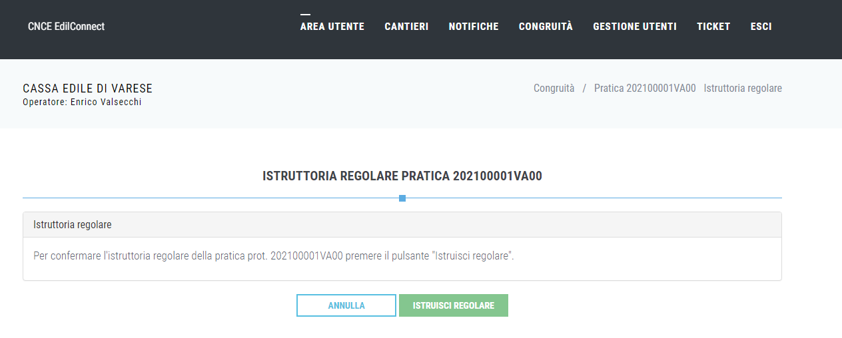
Istruttoria regolare

Slide 63
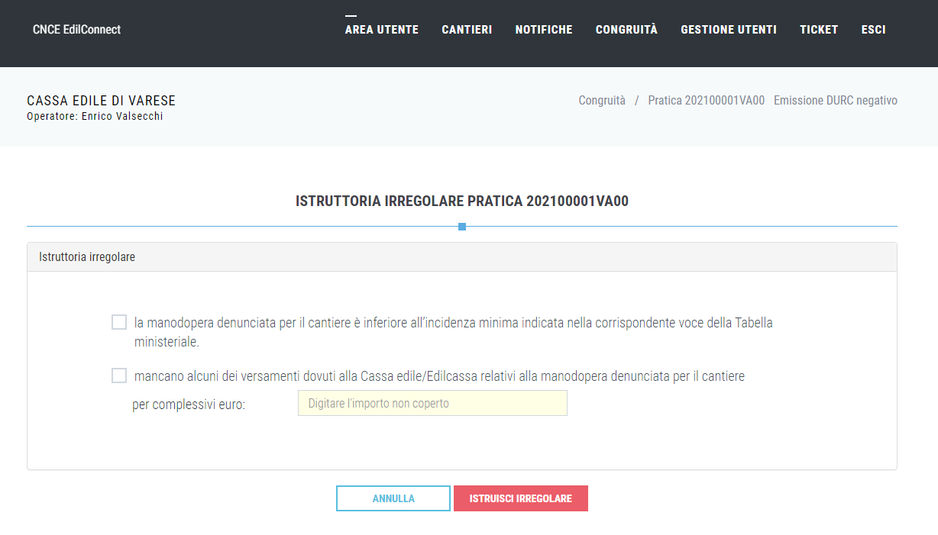
Istruttoria irregolare

Slide 64
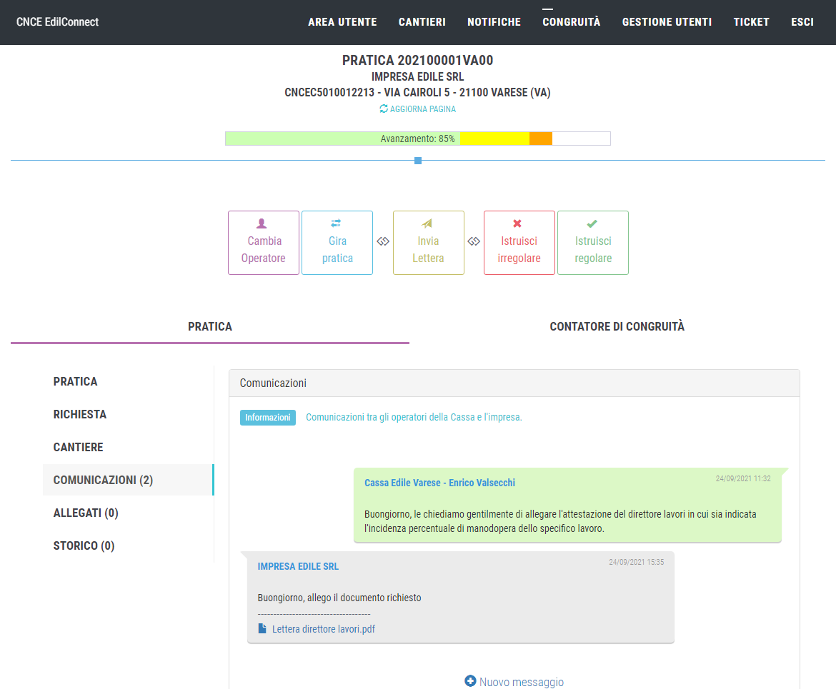
Comunicazioni
con l’impresa
Visualizzazione da parte dell’ operatore della Cassa.

Slide 65
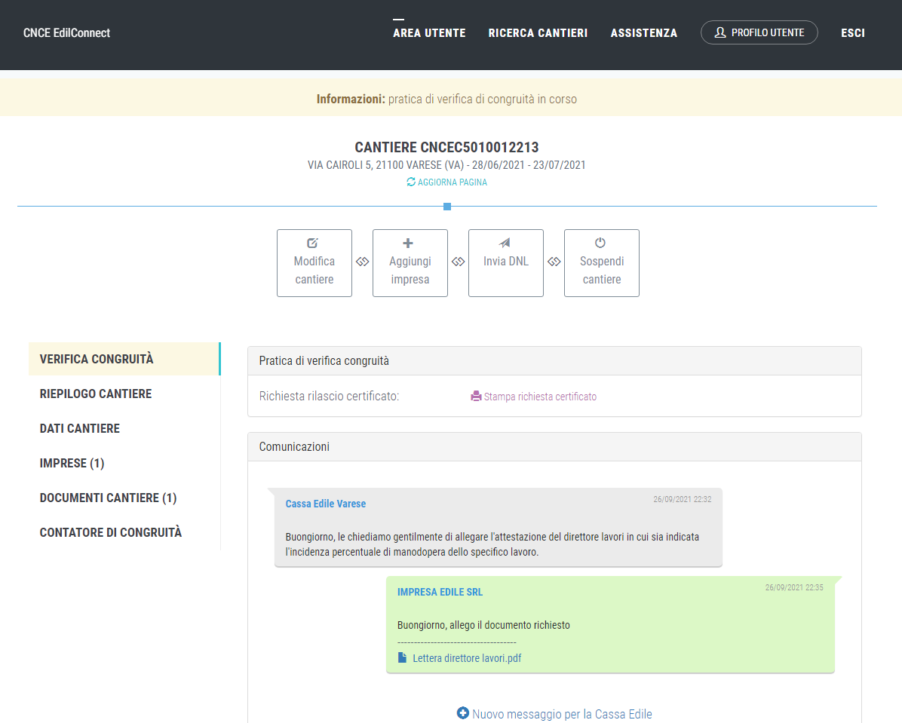
Comunicazioni
con l’impresa
Visualizzazione da parte dell’impresa.

Slide 66
CONGRUITA’ NAZIONALE
EDILCONNECT
28/09/2021

